Slide 1

社区居民求助系统
第一次迭代展示

Slide 2

目录
典型场景演示
关键技术
角色分工
提交制品
文档制品展示
进度通报

Slide 3
典型场景演示
物质生活获得极大提高的今天，人情却愈发淡薄。帮与不帮，讹与被讹，人与人之间的信任危机在徘徊踟蹰间悄然加深，而我们将在这样一种情况下，搭建一个信息平台为热心人和需要帮助的弱势群体提供机会，向社会传递正能量。
社区居民求助系统取名“易助”寓意让帮助更简单，让生活更美好，典型场景演示将从用户的视角出发，模拟APP的使用。

Slide 4
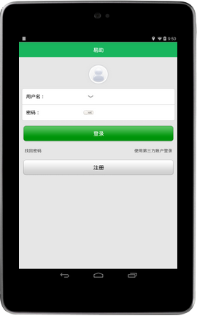
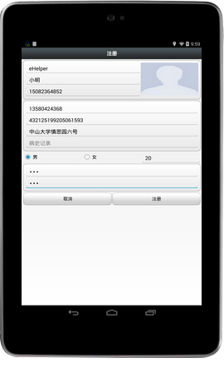
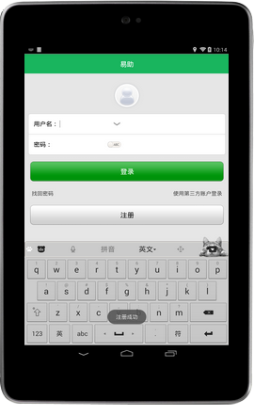
场景一（注册篇）
描述：
潜在用户A注册易助账户成功，成为eHelper

Slide 5
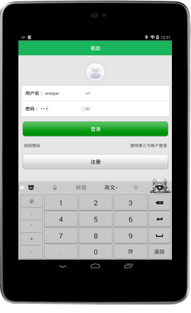
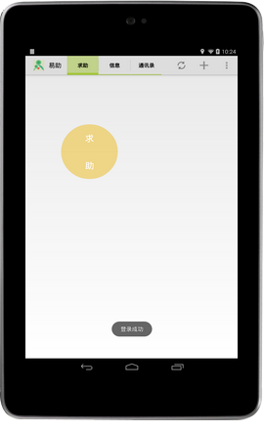
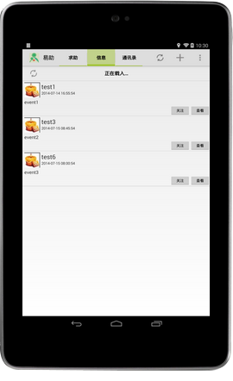
场景二（刷新篇）
描述：
求助者A登录易助，刷新查看附近最新求助动态

Slide 6
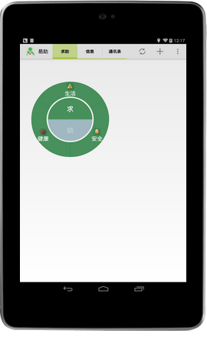
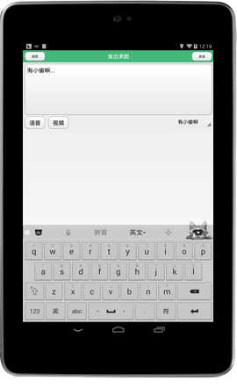
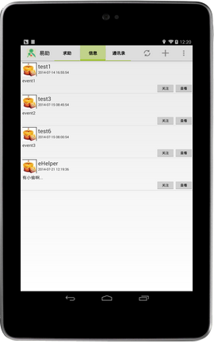
场景三（求助篇）
描述：
求助者A家中遭遇盗窃，发出求助

Slide 7
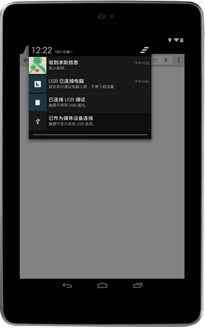
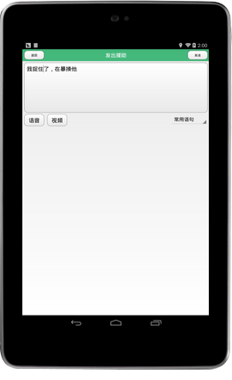
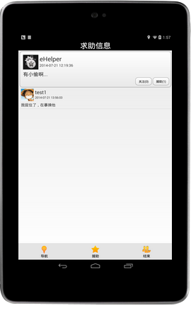
场景四（援助篇）
描述：
帮客B收到系统推送的A发出的求助信息，发送援助信息参与援助

Slide 8
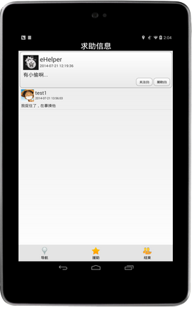
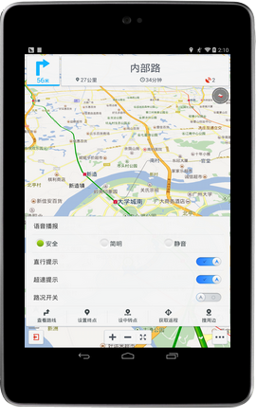
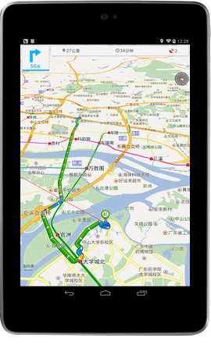
场景五（导航篇）
描述：
帮客B在赶往求助地点时，不清楚如何到达

Slide 9

场景六（关注篇）
描述：
帮客C收到系统推送的求助信息后，希望时刻了解该求助事件的动态

Slide 10
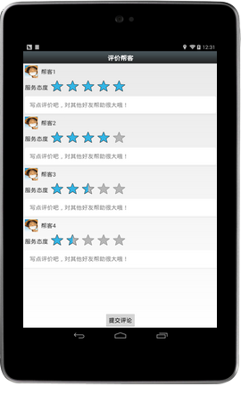
场景七（积分篇）
描述：
热心人和社区保安及时赶到，当场制服行窃者，事后A感谢大家的帮忙，并给予帮客们评分，结束事件

Slide 11
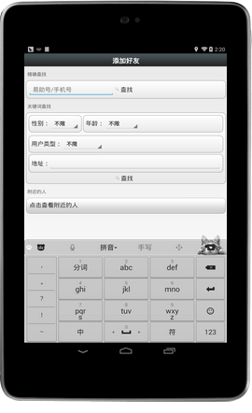
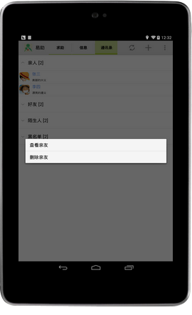
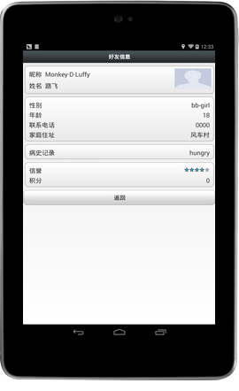
场景八（好友篇）
描述：
求助者A希望和帮客B建立好友关系，以便彼此遇到困难时能第一时间相互帮助

Slide 12
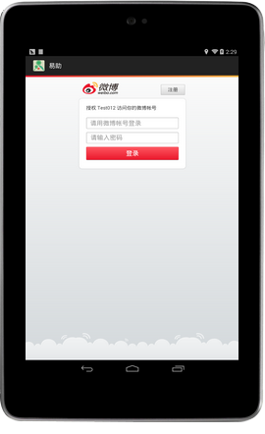
场景九（平台篇）
描述：
求助者A希望使用自己的微博或微信账号登录，并将受助的故事分享到该平台

Slide 13









注册篇
刷新篇
求助篇
√
√
√
援助篇
导航篇
关注篇
√
√
-
积分篇
好友篇
平台篇
-
-
-

Slide 14



文档制品展示

Slide 15
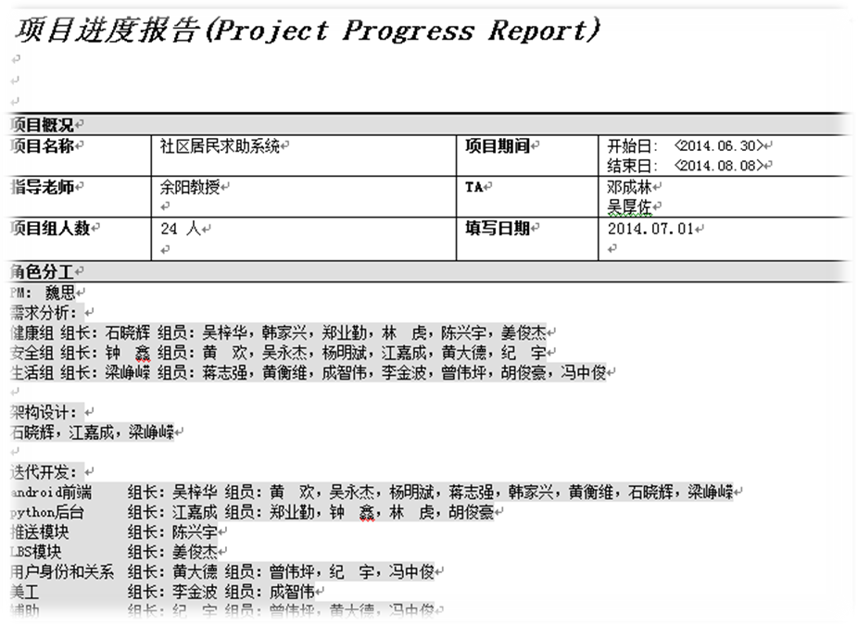
进度通报

Slide 16

谢谢
项目组群：60411218

